Slide 1

Präsentationen mit Power-Point
Grundsätze
&
Stolperfallen

Slide 2


Slide 3
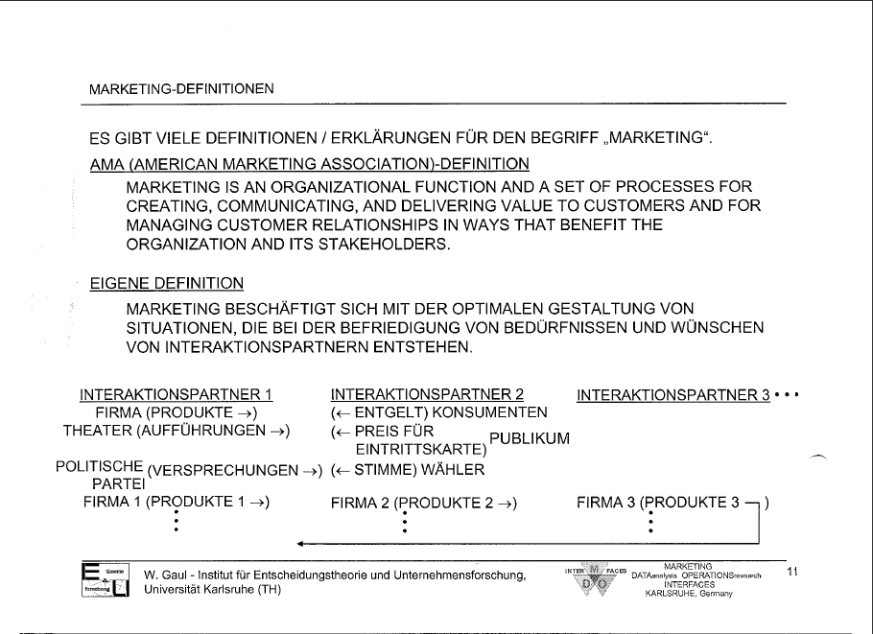

Slide 4
SO NICHT
-
ABER WIE RICHTIG?

Slide 5
Gliederung
1 Grundsätzliches
2 Grundsätze für die Gestaltung der Folien
  2.1 Hintergrund - Farben – Schrift
  2.2 Folienstruktur/Animationen
3 Grundsätze für den Inhalt
3.1 Titelfolie und Teaser
3.2 Gliederungsfolie
3.3 Folien des Hauptteils
3.4 Grafiken/Bilder
3.5 Fazitfolie
4 Rechtschreibung und Grammatik
5 Fazit
6 Quellen-/Abbildungsnachweise
7 Fragen

Slide 6
1 Grundsätzliches
Die Funktion von Power-Point-Präsentationen:
Unterstützung/Visualisierung eines mündlichen Vortrags
keine reine Verdopplung des Inhalts
keine Technikshow und Effekthascherei
der Vortragende und das Gesagte stehen im Mittelpunkt

Slide 7
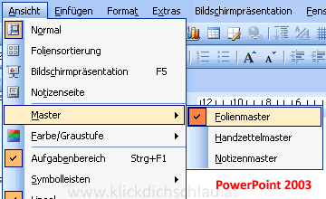
2.1 Der Hintergrund
sollte ansprechend und
einfach gehalten sein
helle Farben
eine Präsentation
= ein Hintergrund*
→Folienmaster erstellen!
Quelle: Mochmann, 2013
* Dies ist eine Formatvorlage, über den Folienmaster farblich an das Logo des CWK angepasst.

Slide 8
Stolperstein – Hintergrund*
Der Hintergrund lenkt vom Inhalt ab.
Das Lesen fällt sehr schwer.
Der Hintergrund sollte zum Inhalt passen.
*Dieser und folgende Stolpersteine sind angelehnt tw. direkt übernommen und übersetzt aus einer Präsentation der International Association of Science and Technology for Development.

Slide 9
2.1 Farben
Schriftfarben sollten sich stark vom
Hintergrund abheben
  z.B.: Grün auf Weiß
unterstützen die Präsentationsstruktur
  z.B.: hellgrüner Titel, dunkelgrüner Text
dienen der gelegentlichen Hervorhebung
Grundsätze

Slide 10
Stolperstein - Farben
eine Schriftfarbe, die sich nicht vom Hintergrund abhebt, ist schwer lesbar
Farbe als Dekoration lenkt ab und stört
unterschiedliche Farben für jeden Stichpunkt sind unnötig
  das gilt auch für Unterpunkte
Kreativität kann auch störend sein
einheitliches Farbschema über Folienmaster erstellen

Slide 11
2.1 Farben
Farbsymbolik nach Edward de Bono
Farbe | Bedeutung
Weiß | neutral, objektiv; sachliche Fakten und Zahlen
Schwarz | düster, negativ
Rot | Ärger, Zorn, Emotionen; gefühlsmäßige Sicht
Gelb | sonnig, heiter, positiv; optimistisch, steht für Hoffnung und positives Denken
Grün | Gras, Vegetation; üppiges, fruchtbares Wachstum, Kreativität und neue Ideen
Blau | Himmel, kühl; Kontrolle und Organisation des Denkprozesse
Abstimmung der Farben auf Inhalt
vgl.: Ernst Klett Verlag GmbH, 2009

Slide 12
2.1 Die Schrift
mindestens Schriftgröße 18
unterschiedliche Schriftgröße für Haupt- und Unterpunkte
  dies ist Schriftgröße 24, die Hauptpunkte
  sind in Schriftgröße 28 und der Titel ist in
  Schriftgröße 36
Standardschriftart verwenden: z.B. Calibri
Grundsätze

Slide 13
Stolperstein - Schrift
Ist die Schriftgröße zu klein, ist das Publikum nicht in der Lage Ihre Stichpunkte zu lesen.
GROSSBUCHSTABENSCHREIBUNG IST EBENFALLS ZU SCHWER ZU LESEN.
Keine schwer lesbaren Schriftarten!

Slide 14
2.2 Folienstruktur
Stichpunkte/Schlüsselworte,
keine Sätze notieren
im Durchschnitt 4 - 6 Stichpunkte
pro Folie
höchstens 1-2 Folien pro Minute besprechen
Grundsätze

Slide 15
Stolperstein - Folienstruktur
Diese Folie enthält zu viele Worte für eine gute Präsentation. Sie ist nicht in Stichpunkten geschrieben, und ist deshalb für das Publikum schwierig zu lesen, aber auch für den Vortragenden schwer zu präsentieren. Im Grunde steht hier nicht mehr als auf der vorherigen Folie, diese wirkt aber viel zu voll und das Publikum braucht viel zu viel Zeit, den Inhalt zu entziffern, anstatt sich dem Zuhören zu widmen.

Slide 16
2.2 Folienstruktur
Tipps:
Stichpunkte nacheinander aufzeigen:
  das Publikum konzentriert sich mehr auf das Gesagte
  man kann nicht vorauslesen
  auch der Vortragende kann sich besser auf die Präsentation konzentrieren

Slide 17
2.2 Animationen
keine ablenkende Animation
wenn Animationen, dann einheitlich
Grundsätze

Slide 18
3 Grundsätze zum Inhalt
wissenschaftlich orientierte Arbeiten folgen
strengen Konventionen:
Präsentationen haben einen klar geregelten Aufbau
Grundsätze

Slide 19
3.1 Titelfolie
enthält folgende Angaben:
  Titel des Vortrags, nicht die Leitfrage, diese ist Teil der späteren Einleitung
  Name des Vortragenden
  Rahmen, in dem die Präsentation gehalten wird
Layout kann auch über Folienmaster erstellt werden
  vgl. Folie 1
Grundsätze

Slide 20
3.1 Teaser
= Bilder, Videos, Annekdoten, Zitate etc.
sollen das Interesse der Hörer wecken
werden erläutert, leiten das Thema ein und führen zur Leitfrage
z.B.: Folien 2, 3
Grundsätze

Slide 21
3.2 Die Gliederungsfolie
folgt auf die Titelfolie, ggf. auf den Teaser
  z.B.: Folie 5
ist Teil der Einleitung und während des Vortrags einzuhalten
gibt Schwerpunkte des Haupteils und
somit die Struktur des Vortrags vor
Grundsätze

Slide 22
3.3 Folien des Hauptteils
folgen der Struktur der Gliederung
visualisieren den Haupterkenntnisgewinn der
Literaturrecherche
verweisen in Kurzzitierweise auf Quellen
- vgl. APT-Materialien (2013)
Grundsätze

Slide 23
3.4 Grafiken/Bilder
Grafiken bzw. Bilder sind oft aussagekräftiger als Tabellen oder Worte:
  eine Häufung von genannten oder aufgelisteten Daten kann das Publikum schlecht verarbeiten
  Tendenzen lassen sich einfacher visualisieren
Grundsätze

Slide 24
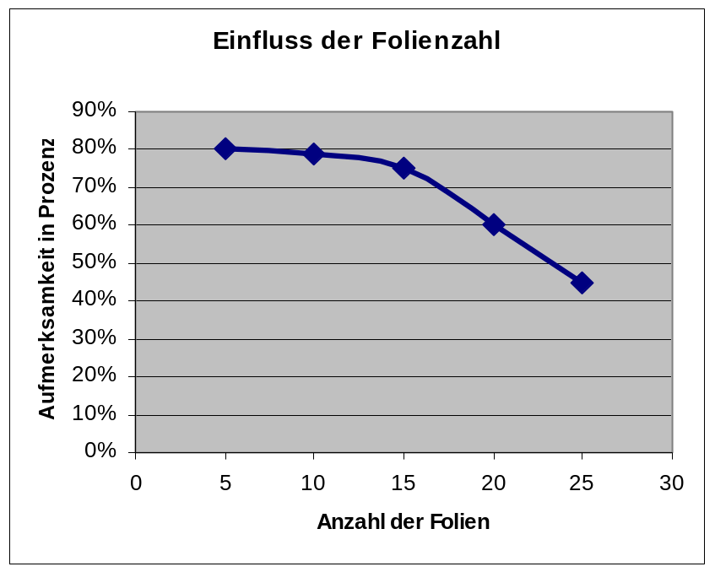
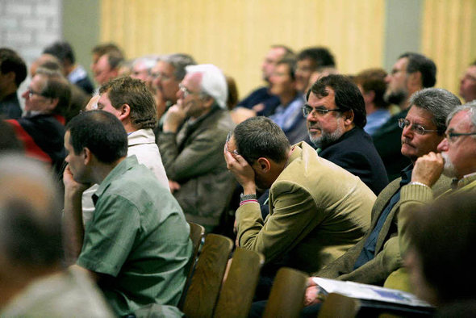
3.4 Grafiken und Bilder
Beispiel
Grafik 1: Zusammenhang zwischen Folienzahl
und Aufmerksamkeit
Bild 1: Müde Zuschauer, Foto: Christoph Breithaupt

Slide 25
3.4 Grafiken/Bilder
stützen den Vortrag und werden erläutert
haben immer einen Titel und eine Quellenangabe, falls nicht selbst erstellt
Grundsätze

Slide 26

Stolperstein - Grafiken

Slide 27
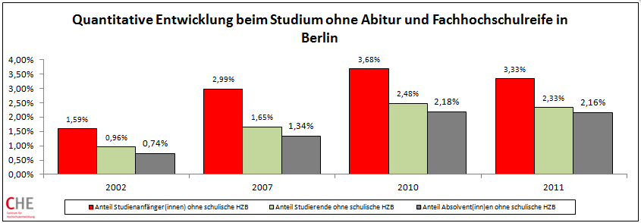
Grafiken
Quelle: CHE Gemeinnütziges Centrum fürHochschulentwicklung, 2013

Slide 28
3.5 Fazitfolie
fasst die Hauptpunkte, die zur Beantwortung der Leitfrage führen, zusammen
zeigt eventuelle Forschungsdesiderate auf
Tipp:
Seien Sie so aussagekräftig wie möglich, die letzten Worte bleiben am längsten im Gedächtnis!

Slide 29
4 Rechtschreibung und Grammatik
Lesen Sie Korrektur auf:
  *Rechtsschreibe- und Grammatikfehler
  *Wiedererholungen
  Kommasetzung
Tipp:
Lassen Sie jemand anderen Korrektur lesen, auch wenn Deutsch Ihre Muttersprache ist!
* Fehler dieser Art findet man selten selbst wieder, da man seine Gedanken kennt und nicht mehr genau liest.

Slide 30
5 Das Fazit
Ein Redner kann mit:
  - einem einheitlichen Layout
  - strukturierten Folien
  - gezielt eingesetzten Effekten
  - und aussagekräftigen Grafiken/Bildern
den Inhalt seiner Präsentation unterstützen!
Schwerpunkt ist und bleibt der fachliche Inhalt und
die mündliche Darbietung!

Slide 31
6 Quellennachweis
Wählen Sie einen Bibliografiestandard* aus und führen Sie sämtliche genutzten Quellen auf!
* vgl. APT-Materialien (2013)

Slide 32
6 Quellennachweis
Charlotte-Wolff-Kolleg (Hrsg.) Materialien für den APT-Kurs. http://cwkberlin.de/download/downloads1/
[Stand: 26.09.2013]
CHE Gemeinnütziges Centrum für Hochschulentwicklung. Studieren ohne Abitur. http://www.studieren-ohne-abitur.de/web/laender/berlin/
[Stand: 26.09.2013]
International Association of Science and Technology for Development. Making Power Point Slides. www.iasted.org/conferences/formatting/presentations-tips.ppt‎ [Stand: 26.09.2013]
Mochmann, Oliver (Hrsg.) Präsentationen - PowerPoint, OpenOffice Impress. http://klickdichschlau.at/powerpoint_impress_folienmaster.php [Stand: 26.09.2013]
Senatsverwaltung für Bildung, Jugend und Wissenschaft; Landesinstitut für Schule und Medien Berlin-Brandenburg (Hrsg.) Die fünfte Prüfungskomponente im Abitur - Eine Handreichung. 3. überarbeitete Fassung, Berlin/Ludwigsfelde, März 2012. http://bildungsserver.berlin-brandenburg.de/fileadmin/bbb/unterricht/pruefungen/Fuenfte_Pruefungskomponente_im_Abitur_2012-03-19.pdf [Stand: 26.09.2013]
Wissenschaftspropädeutisches Seminar - Methode: Arbeitsergebnisse visualisieren. Ernst Klett Verlag GmbH, Leipzig 2009 http://www2.klett.de/sixcms/media.php/229/wseminar_visualisieren.pdf [Stand: 26.09.2013]

Slide 33
6 Abbildungsnachweise
Methoden
unmittelbar am Bild
  Folien 11, 25, 26
Abbildungsverzeichnis
  Folie 2
  - Metz & Metz (Hrsg.). Powerpoint-Präsentationen: Da rein, da raus.
  http://www.lehrerfreund.de/schule/1s/powerpoint-praesentation-lerneffekt
  Folie 3
  - Keller, Timo (2009). Beispiele für schlechte Powerpoint Folien.
  https://blog.dbclan.de/2009/04/beispiele-fur-schlechte-powerpoint-folien/
  Folie 23
  Bild 1: Foto: Christoph Breithaupt
  http://ais.badische-zeitung.de/piece/00/60/2b/f1/6302705.jpg
  Graphik 1: eigene
→F11
→F23

Slide 34
7 Fragen?
je nach Funktion des Vortrags ist nach Fazit und Quellennachweis eine Fragerunde möglich
eine einfache Fragenfolie sollte:
  das Publikum einladen, Fragen zu stellen
  eventuell die Fragenprozedur erläutern

Slide 35
Noch ein Tipp zum Schluss:
http://www.studium-und-pc.de/powerpoint-praesentationen-erstellen.htm

